Slide 1
Mencari Ibq, Vbeq, Icq, Vceq, Beta, Rc dan Rb Fixed Bias dengan Metoda Grafik
(Untuk Transistor BC107)

Slide 2
Pendahuluan
Penentuan Ibq, Vbeq dan Beta (Hfe) dengan mengetahui Icq dan Vceq sangatlah penting dalam merancang rangkaian Prategangan (Biasing) transistor.
Biasanya rangkaian Prategangan dirancang dengan mengetahui terlebih dahulu parameter output seperti arus kolektor maksimum (Icmax), tegangan Vce maksimum (Vcemax) dan R beban atau R kolektor (Rc).
Kemudian ditentukan titik kerja output (Qpoint) yaitu Icq dan Vceq.
Dengan mengetahui parameter-parameter tersebut kemudian dapat dicari parameter-parameter inputnya Ibq dan Vbeq baik dengan asumsi (misal Vbeq=0,7v) maupun dengan melihat grafik karakteristik.
Selanjutnya dapat dicari Rb.

Slide 3
Tujuan
Menentukan Ibq, Vbeq dan Beta (Hfe) dari rangkaian Prategangan Fixed Bias BC107 dengan mengetahui Icq dan Vceq menggunakan 3 grafik karakteristik dasar transistor.

Slide 4
Persyaratan yang harus dipenuhi Mahasiswa
Mahasiswa sudah pernah melakukan percobaan “Menentukan Ib, Vbe dan Beta (Hfe) dengan mengetahui Ic dan Vce dari grafik”.

Slide 5
Alat dan Bahan
Transistor:
BC107

Slide 6
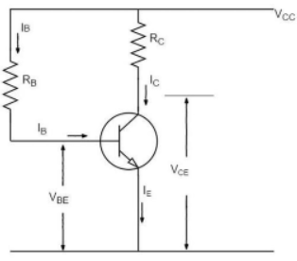
Soal
Diketahui:
Jenis Transistor: BC107
Vcemax=0,27*Vcemax_datasheet
Icmax=0,1*Icmax_datasheet
Vcc=Vcemax
Titik Kerja:
  Vceq=1/2 Vcc
  Icq=1/2 Icmax
Jenis Prategangan: Fixed Bias
Ditanya:
1. Vcemax_datasheet?, 2. Icmax_datasheet?
3. Vcemax?, 4. Icmax?, 5. Vcc?, 6. Rc?, 7. Vceq?, 8. Icq?
9. Garis Beban?, 10. Titik Kerja?, 11. Vbeq?, 12. Beta?, 13. Ibq? dan 14. Rb?
15. Gambarkan skema rangkaian lengkap dengan nilai-nilainya.
16. Cobakan hasil rancangan tersebut di simulator.
17. Cobakan hasil rancangan tersebut di rangkaian riil.
q
q
q
q
q
q
0

Slide 7
Datashet Transistor (Sederhana)
Icmax dan Vcemax disini adalah Icmax dan Vcemax “break down” dimana lewat batas tsb, transistor akan rusak. Disini diistilahkan dengan Vcemax_datasheet dan Icmax_datasheet
Catatan1: Icmax dan Vcemax ini hanya bisa diketahui dari datasheet. Datasheet umumnya dikeluarkan oleh fabrikan.
Catatan2: Notasi Icmax dan Vcemax yang digunakan saat perancangan Prategangan bukanlah Icmax dan Vcemax “break down” melainkan Icmax dan Vcemax “operasional” yang nilainya ditentukan oleh desainer dimana Icmax dan Vcemax operasional harus dibawah break down.
NPN transistors
Code | Structure | Case style | I_{C} max. | V_{CE} max. | h_{FE} min. | P_{tot} max. | Category (typical use) | Possible substitutes
BC107 | NPN | TO18 | 100mA | 45V | 110 | 300mW | Audio, low power | BC182 BC547
BC108 | NPN | TO18 | 100mA | 20V | 110 | 300mW | General purpose, low power | BC108C BC183 BC548
BC108C | NPN | TO18 | 100mA | 20V | 420 | 600mW | General purpose, low power
BC109 | NPN | TO18 | 200mA | 20V | 200 | 300mW | Audio (low noise), low power | BC184 BC549
2N3053 | NPN | TO39 | 700mA | 40V | 50 | 500mW | General purpose, low power | BFY51
BFY51 | NPN | TO39 | 1A | 30V | 40 | 800mW | General purpose, medium power | BC639
BC639 | NPN | TO92A | 1A | 80V | 40 | 800mW | General purpose, medium power | BFY51
TIP29A | NPN | TO220 | 1A | 60V | 40 | 30W | General purpose, high power
TIP31A | NPN | TO220 | 3A | 60V | 10 | 40W | General purpose, high power | TIP31C TIP41A
TIP31C | NPN | TO220 | 3A | 100V | 10 | 40W | General purpose, high power | TIP31A TIP41A
TIP41A | NPN | TO220 | 6A | 60V | 15 | 65W | General purpose, high power
2N3055 | NPN | TO3 | 15A | 60V | 20 | 117W | General purpose, high power
Pada Vce=5V, Ic=2mA

Slide 8
Beta (atau hFE) BC107
Beta BC107 pada tabel tertulis 110 tapi ini adalah nilai minimum.
Nilai beta (β) atau hFE dari transistor BC107 biasanya berada dalam rentang:
110 hingga 450, tergantung pada tipe subkelasnya dan kondisi pengujian.
Secara umum:
BC107A: β ≈ 110–220
BC107B: β ≈ 200–450
BC107C: β ≈ 420–800 (jika tersedia, meski ini lebih umum di BC547C)
Nilai pastinya bisa dilihat di datasheet atau diukur menggunakan multimeter dengan fungsi hFE. Pengujian standar biasanya dilakukan pada:
Vce = 5V
Ic = 2 mA

Slide 9
Jawaban
1. Vcemax_datasheet = 45v
2. Icmax_datasheet = 100mA

Slide 10
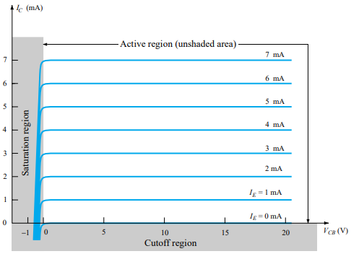
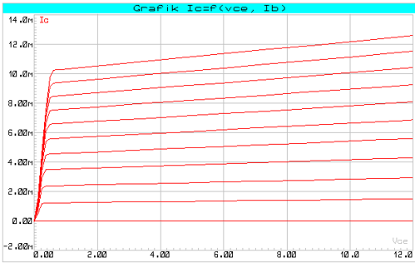
Wilayah Transistor saat OFF dan ON
Transistor di wilayah Saturasi
q
q
Seperti saklar terbuka
Seperti saklar tertutup
(0,Icmax)
(0,Vcemax)
0
0
Transistor di wilayah Cut-Off
Catatan: Icmax dan Vcemax disini adalah

Slide 11
Persamaan Transistor saat OFF dan ON
Transistor saat OFF
Transistor saat ON
q
q
Seperti saklar terbuka
Seperti saklar tertutup
= 0
= Icmax
=Vcemax=Vcc
= 0
0
0
Vce=Vcemax=Vcc
Ic=0
Vce=0
Ic=Icmax
Persamaan output: Ic=(Vcc-Vce)/Rc

Slide 12
Icmax dan Vcemax Transistor saat OFF dan ON
Vcemax_datasheet=45v
Vcemax=Vcc= 0,27*Vcemax_datasheet
Vcemax=Vcc= 0,27*45v = 12v
Icmax_datasheet=100mA
Icmax=0,1*Icmax_datasheet
Icmax=0,1*100mA=10mA
Transistor di wilayah Saturasi
Saat OFF ➔ Ic=0 ➔ Vce=Vcemax=Vcc=12v
Saat ON ➔ Vce=0 ➔ Ic=Icmax=10mA
q
=12v
q
=12v
Seperti saklar terbuka
Seperti saklar tertutup
= 0
= 10mA
Icmax=10mA
ON
Garis Beban
= Vcemax=Vcc=12v
= 0
OFF
0
0
Vcemax
=Vcc
=12v
Transistor di wilayah Cut-Off
Persamaan output ➔ Ic=(Vcc-Vce)/Rc ➔ Rc=Vcemax/Icmax=Vcc/Icmax

Slide 13
Jawaban
3. Vcemax = 0,27* Vcemax_datasheet = 0,27*45v = 12v
4. Icmax=0,1*Icmax_datasheet = 0,1*100mA = 10mA
5. Vcc= Vcemax =12v
6. Rc = (Vcc-Vce)/Icmax = (12-0)/10mA = 1200 Ohm
7. Vceq=1/2 Vcc=1/2 * 12v =6v
8. Icq=1/2 * Icmax = ½ * 10mA = 5mA
9. Garis Beban, 10. Titik Kerja, 11. Vbeq, 12. Beta, dan 13. Ibq ➔ lihat slide berikut.

Slide 14
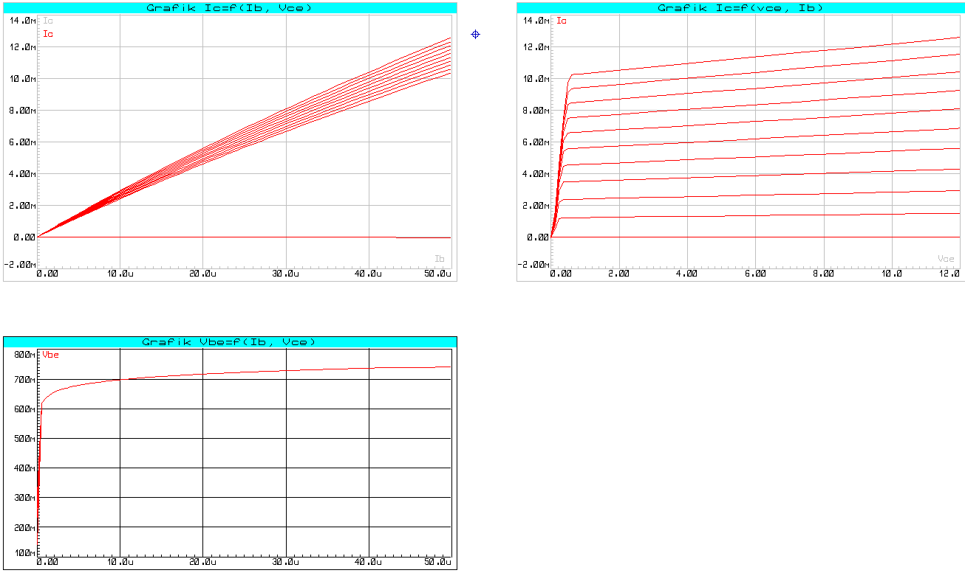
Menentukan Ibq, Vbeq dan Beta (Hfe) dengan mengetahui Icq dan Vceq
  Bila Icmax dan Vcemax diketahui, Icmax=10mA dan Vcemax=12V maka tarik Garis Beban yang memotong titik-titik tsb.
  Bila Ic dan Vce diketahui misalnya Ic=5mA dan Vce=6v maka tentukan suatu titik kerja (Qpoint) pada grafik Ic=f(Vce, Ib).
  Proyeksikan Ic ke kiri sampai memotong kurva pada Vce=6v. Beri nama titik tersebut titik A.
  Proyeksikan garis vertikal dari titik A ke bawah hingga memotong sumbu Ib dan kurva Vbe=f(Ib, Vce). Catat nilai Ib tersebut. Nilai Ibq=20uA.
  Selanjutnya tentukan suatu titik pada pertemuan garis vertikal tersebut dengan kurva Vbe=f(Ib, Vce) pada vce=6v. Beri nama titik tersebut titik B.
  Kemudian proyeksikan titik B tersebut ke kiri hingga memotong sumbu Vbe catat nilainya maka nilai tersebut adalah nilai Vbe Dimana Vbeq=0,72v
  Beta (Hfe) dapat dicari dengan melihat grafik Ic=f(Ib, Vce), mencatat Icq dan Ibq pada titik A dan menerapkan rumus Beta=Icq/Ibq. Pada titik A tsb, Icq=5mA dan Ibq=20uA. Beta= 5mA/20uA = 5000 uA / 20 uA. Jadi Beta = 250
Ic
Ic=f(Ib, Vce)
Ic
Ic=f(Vce, Ib)
Icmax
Garis Beban
A
Icq=5mA
Q(6,5)
Vce
Vbe=f(Ib, Vce)
Ib
Vceq=6v
Vcemax=12v
Vbe
Vbeq=0,72v
B
Ibq=20uA
Ib

Slide 15
9. Garis Beban (lihat grafik)
10. Titik Kerja (lihat grafik)
11. Vbeq=0,72v (dari grafik)
12. Beta = 250 (dari grafik)
13. Ibq=20uA (dari grafik)
14. Rb=(Vcc-Vbeq)/Ibq
=(12-0,72)/0,00002=564000 Ohm
Rb=564K Ohm
15. Skema lengkap rangkaian
q
=12v
=1200
=564K
q
=5mA
=20uA
q
BC107
q
=6v
q
=0,72v
0

Slide 16
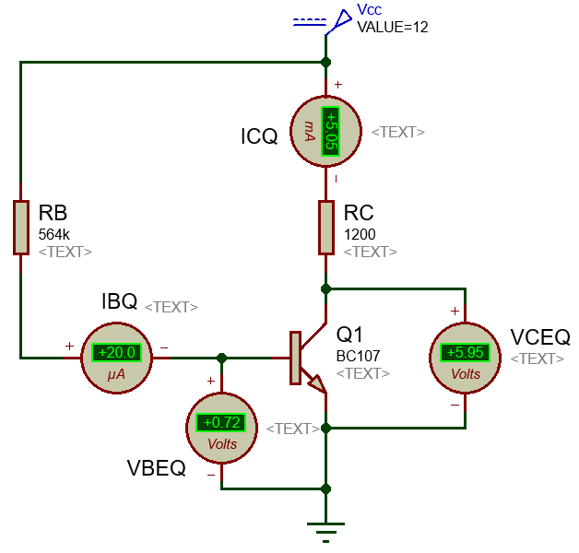
16. Hasil Simulasi Rangkaian Prategangan (Dengan Grafik, BC107)
Hasil simulasi:
Icq=5,05mA
Vceq=5,94v
Ibq=20uA
Vbeq=0,72v
Kesimpulan:
Hasil simulasi menunjukkan bahwa hasil realisasi mendekati hasil perancangan
Hasil perancangan:
Icq=5mA
Vceq=6v
Ibq=20uA
Vbeq=0,72v

Slide 17
17. Hasil Percobaan Riil Rangkaian Prategangan (Dengan Grafik, BC107)
Dilakukan di lab

